Slide 1

William Stallings Computer Organization and Architecture 8th Edition
Chapter 12
Processor Structure and Function

Slide 2
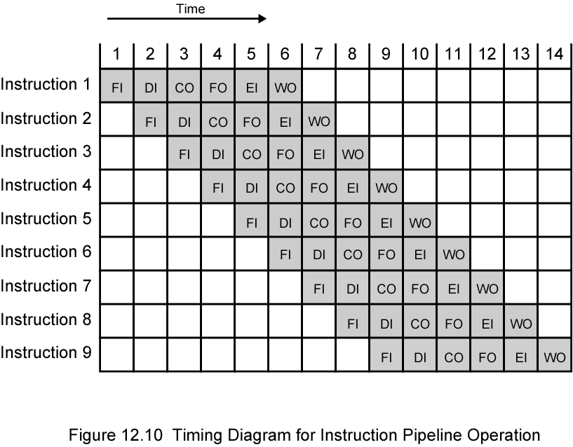
Pertemuan terakhir sampai sini
Notes:
39

Slide 3

Sebelumnya
Minggu sebelumnya kita telah memulai bahasan tentang pipelining
Pipelining yang tergambar adalah dalam kondisi ideal yaitu dengan asumsi sebagai berikut:
Semua instruksi melalui 6 tahap tersebut (faktanya tidak semua instruksi melewati semua tahap tersebut, contoh load tidak membutuhkan Write operation)
Semua instruksi dapat dilakukan secara parallel. (tidak masalah pada memory conflict)
Faktanya operasi FI FO dan WO mengakses memory (tidak bisa berjalan parallel)
Waktu yang dibutuhkan masing-masing stage diasumsikan sama (padahal faktanya tidak sama)
Conditional branch, bisa invalidate beberapa operasi FI
interupt

Slide 4
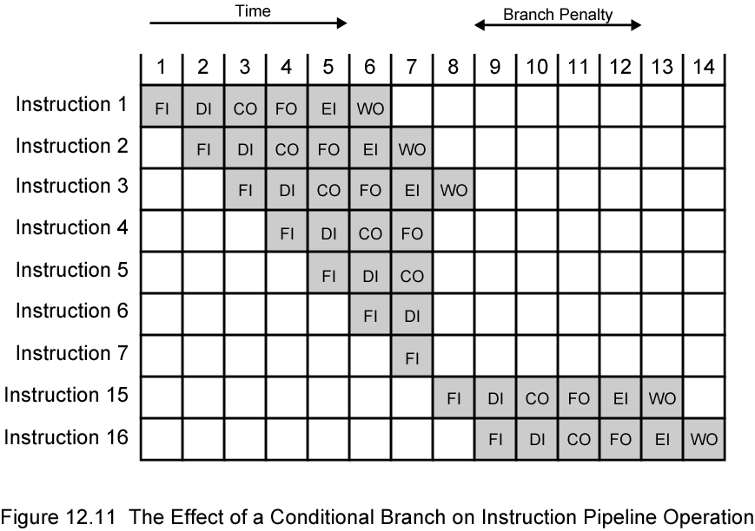

The Effect of a Conditional Branch on Instruction Pipeline Operation
Instruksi 3 adalah conditional branch ke instruksi 15
Sampai instruksi 3 selesai dieksekusi (EI selesai), tidak tahu instruksi selanjutnya apa. Dengan pipeline instruksi selanjutnya tetap di load.
Jika branch tidak diambil=> normal
Ketika diambil, instruksi yg sudah diambil dibersihkan. Pada waktu 8: instruksi 15 dijemput
Penalty: tidak ada output apapun dari time 9-12
Notes:
40

Slide 5
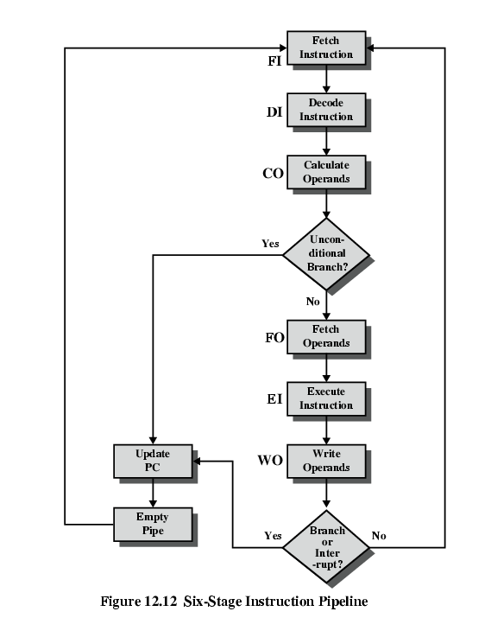

Six Stage Instruction Pipeline

Slide 6
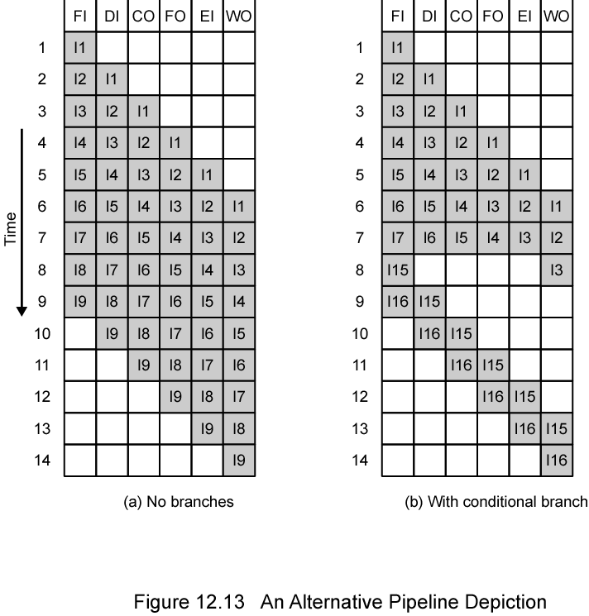
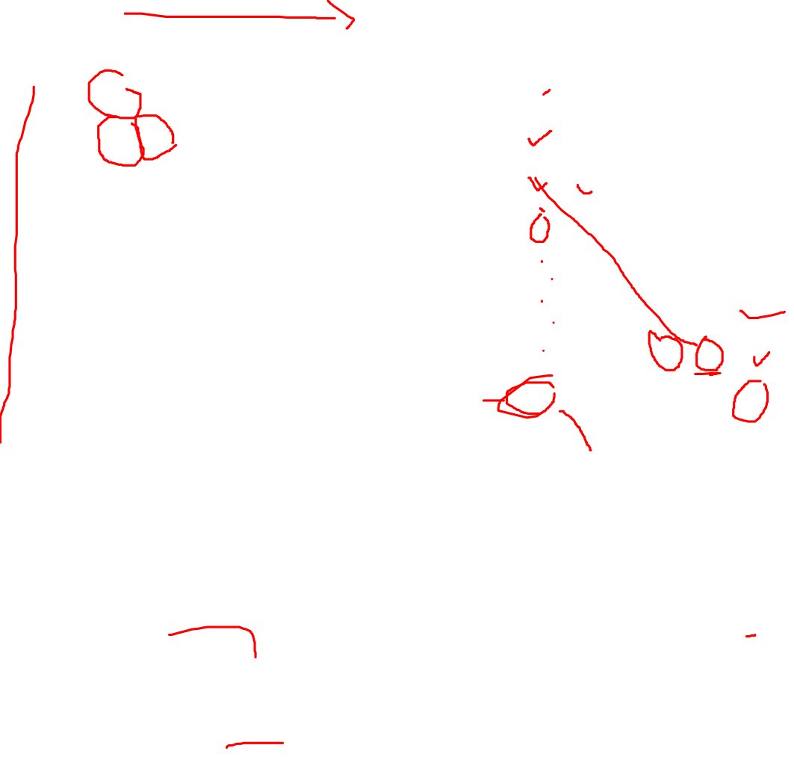
Alternative Pipeline Depiction

Slide 7
Performa pipeline

Slide 8
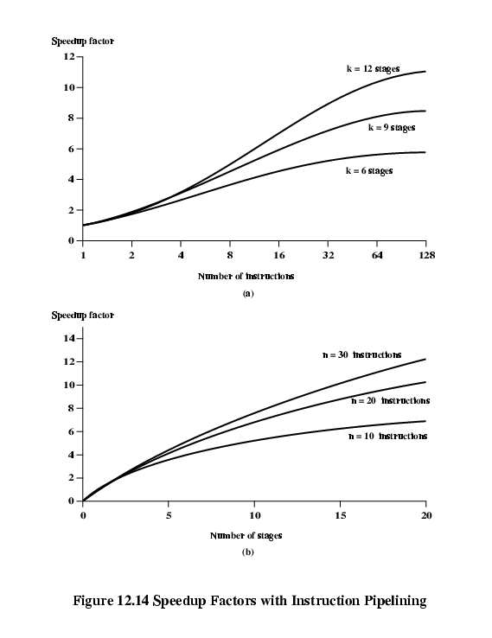
Speedup Factors with Instruction Pipelining

Slide 9
Pipeline Hazards
Pipeline hazards terjadi ketika pipeline atau sebagian dari pipeline, harus dipaksa berhenti, (stall)
Disebut juga pipeline bubble
Types of hazards
Resource
Data
Control

Slide 10
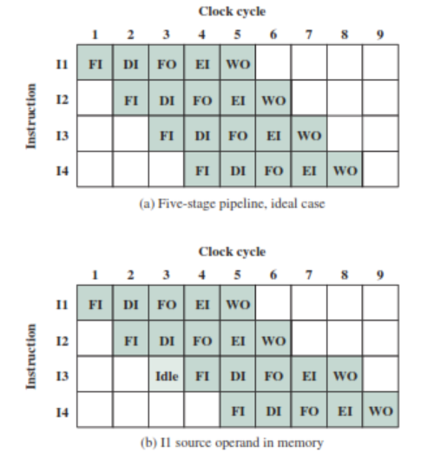

Resource Hazards
Terjadi ketika 2 atau lebih instruksi pada pipeline membutuhkan resource yang sama. Hal ini mengakibatkan instruksi harus dilakukan serial (bukan parallel). Disebut structural hazard
Contoh: misal 5 stages pipeline, masing-masing membutuhkan 1 clock
Idealnya instruksi memasuki pipeline setiap 1 clock cycle
Jika diasumsikan,
main memory mempunyai single port
Assume instruction fetches and data reads and writes performed one at a time
Ignore the cache
Operand read or write cannot be performed in parallel with instruction fetch
Fetch instruction stage must idle for one cycle fetching I3

Slide 11

Contoh lain hazard
Contoh lain : beberapa instruksi sudah siap untuk masuk EXECUTE instruction phase padahal Single ALU
Solusi mengatasi resource hazards : meningkatkan ketersediaan resouce
Multiple main memory ports
Multiple ALUs

Slide 12

Data Hazards
Conflict ketika 2 instruksi mengakses operand location pada saat yang bersamaan.
Biasanya dalam bentuk 2 instruksi saling berurutan, yang sama-sama mengakses suatu memory atau register yg sam
Jika tanpa pipeline, tidak masalah
Jika dengan pipeine,akan mengalami masalah seperti contoh berikut
ADD EAX, EBX /* EAX = EAX + EBX
SUB ECX, EAX /* ECX = ECX – EAX

Slide 13
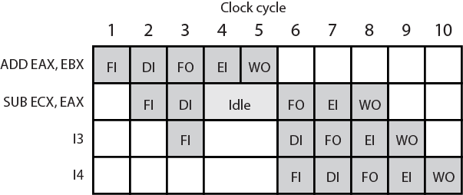

Data Hazard Diagram
ADD EAX, EBX /* EAX = EAX + EBX
SUB ECX, EAX /* ECX = ECX – EAX
ADD instruction tidak mengupdate EAX sampai akhir tahap 5(akhir clock 5)
SUB instruction membutuhkan nilai pada setelah tahap 2, pada clock cycle 4
Pipeline harus berhenti (stall) selama 2 clocks cycles
Without special hardware and specific avoidance algorithms, results in inefficient pipeline usage

Slide 14

JENIS Data Hazard
Read after write (RAW), or true dependency
Sebuah instruksi memodifikasi sebuah register/memory location
Instruksi selanjutnya membaca data pada lokasi tersebut
Hazard terjadi jika read dilakukan sebelum write selesai
Write after read (WAR), or antidependency
Sebuah instruksi membaca sebuah register/memory location
Instruksi selanjutnya menulis data pada lokasi tersebut
Hazard terjadi jika write selesai dilakukan sebelum operasi read
Write after write (WAW), or output dependency
Two instructions both write to same location
Hazard if writes take place in reverse of order intended sequence
Previous example is RAW hazard (WAR dan WAW pada pembahasan superscalar)

Slide 15

Control Hazard
Juga dikenal dengan branch hazard
Terjadi ketika Pipeline membuat wrong decision tentang branch prediction
Instruksi yang sudah masuk ke pipeline harus di discard
Until the instruction is actually executed, it is impossible to determine whether the branch will be taken or not
Dealing with Branches
Multiple Streams
Prefetch Branch Target
Loop buffer
Branch prediction
Delayed branching
Notes:
41

Slide 16

Multiple Streams
Mempunyai 2 pipeline, Prefetch each branch into a separate pipeline
Menggunakan appropriate pipeline
Problem
Leads to bus & register contention
Multiple branches lead to further pipelines being needed
Notes:
42

Slide 17
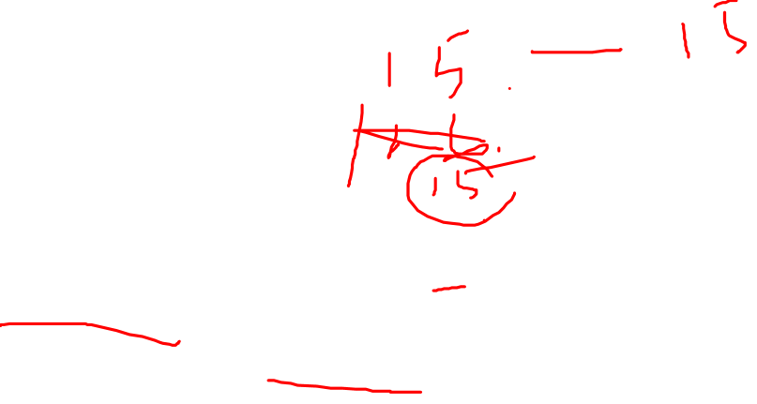
Prefetch Branch Target
Target of branch is prefetched in addition to instructions following branch
Keep target until branch is executed
Used by IBM 360/91
Notes:
43

Slide 18

Loop Buffer
Very fast memory, diatur oleh fetch stage pada pipeline, berisi n instruksi terakhir yg dijemput
Check buffer dulu sebelum fetch dari memory
Baik untuk small loops or jumps
Used by CRAY-1
Notes:
44

Slide 19
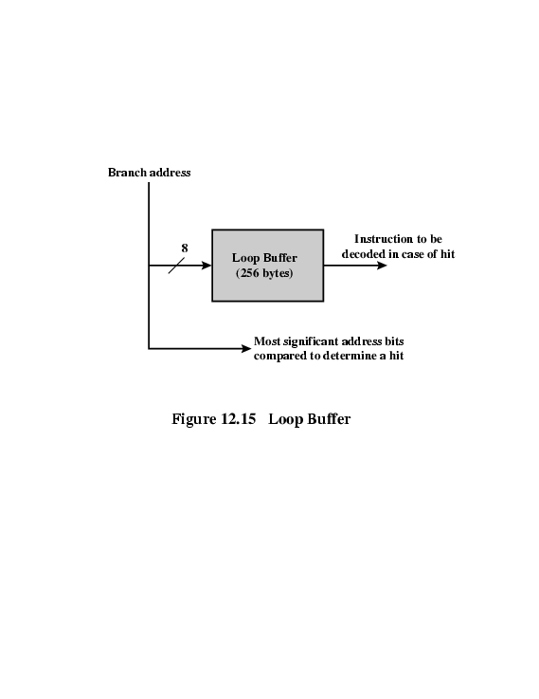

Loop Buffer Diagram

Slide 20
Branch prediction
Predict never taken
Predict always taken
Predict dengan opcode
Taken/ not taken switch
Hystory table

Slide 21

Branch Prediction (1)
Predict never taken
Assume that jump will not happen
Always fetch next instruction
68020 & VAX 11/780
VAX will not prefetch after branch if a page fault would result (O/S v CPU design)
Predict always taken
Assume that jump will happen
Always fetch target instruction
Notes:
45

Slide 22

Branch Prediction (2)
Predict by Opcode
Some instructions are more likely to result in a jump than thers
Can get up to 75% success
Taken/Not taken switch
Based on previous history
Good for loops
Refined by two-level or correlation-based branch history
Correlation-based
In loop-closing branches, history is good predictor
In more complex structures, branch direction correlates with that of related branches
Use recent branch history as well
Notes:
46

Slide 23
Branch Prediction (3)
Delayed Branch
Do not take jump until you have to
Rearrange instructions
Notes:
47

Slide 24
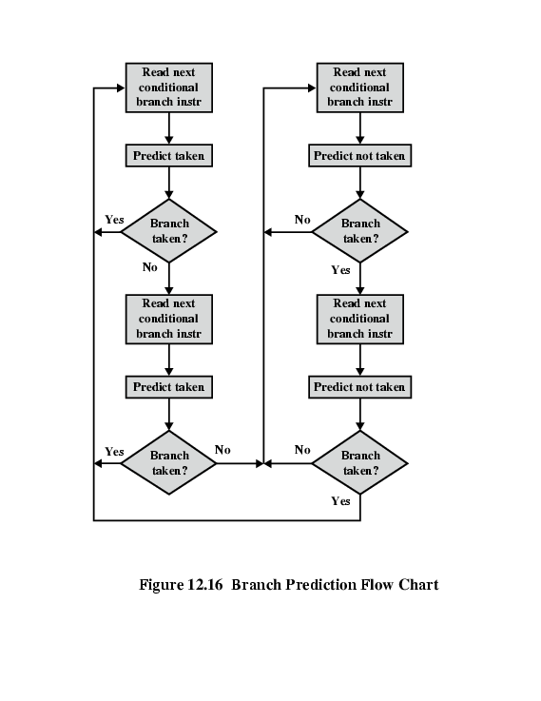
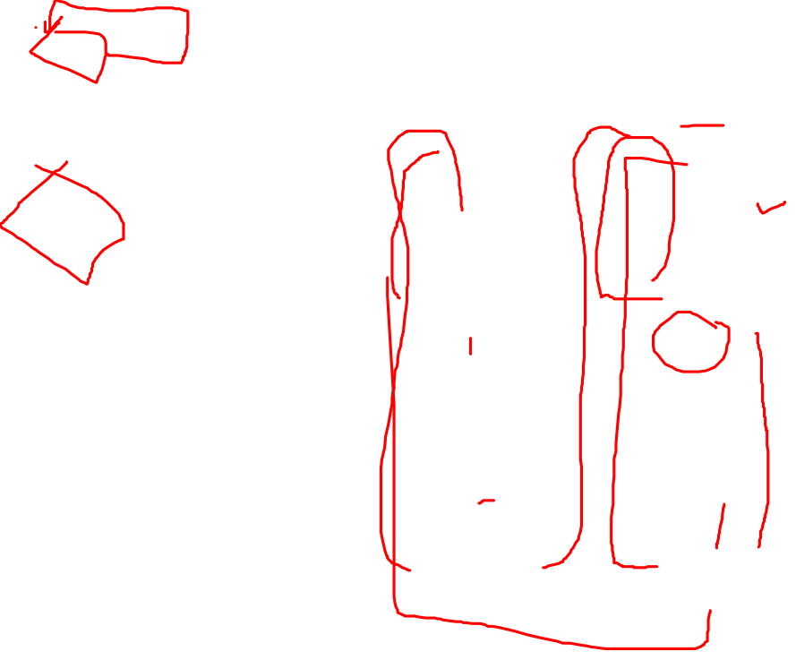
Taken/ not taken Flowchart

Slide 25
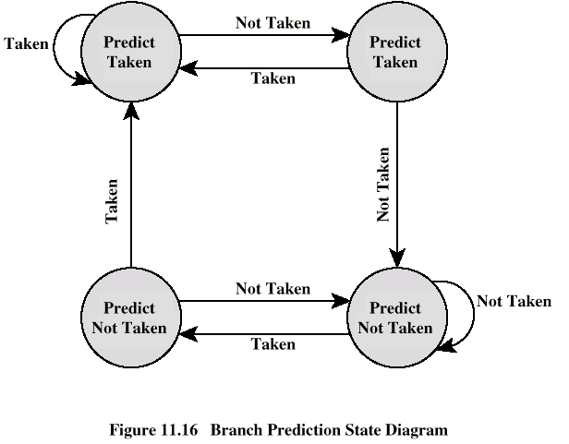
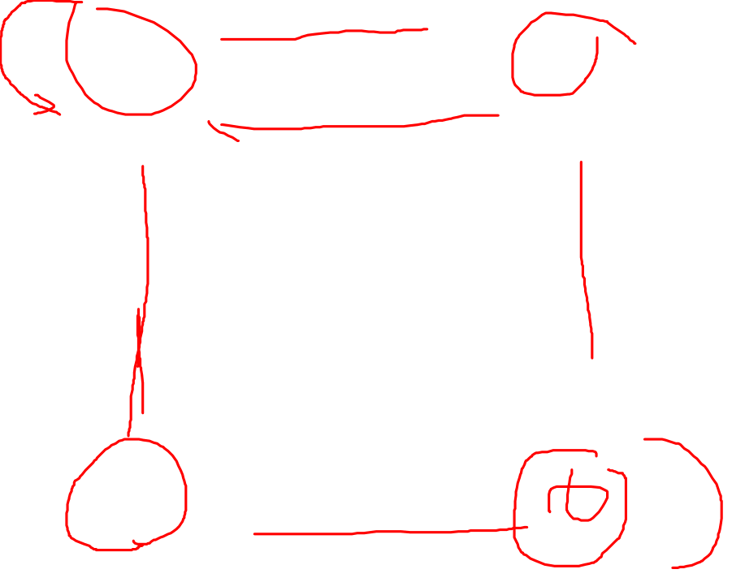
Taken / not taken switch state diagram

Slide 26
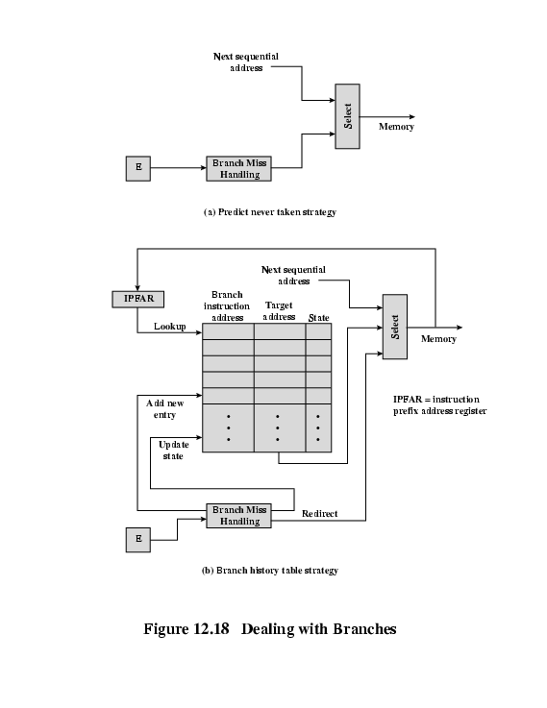
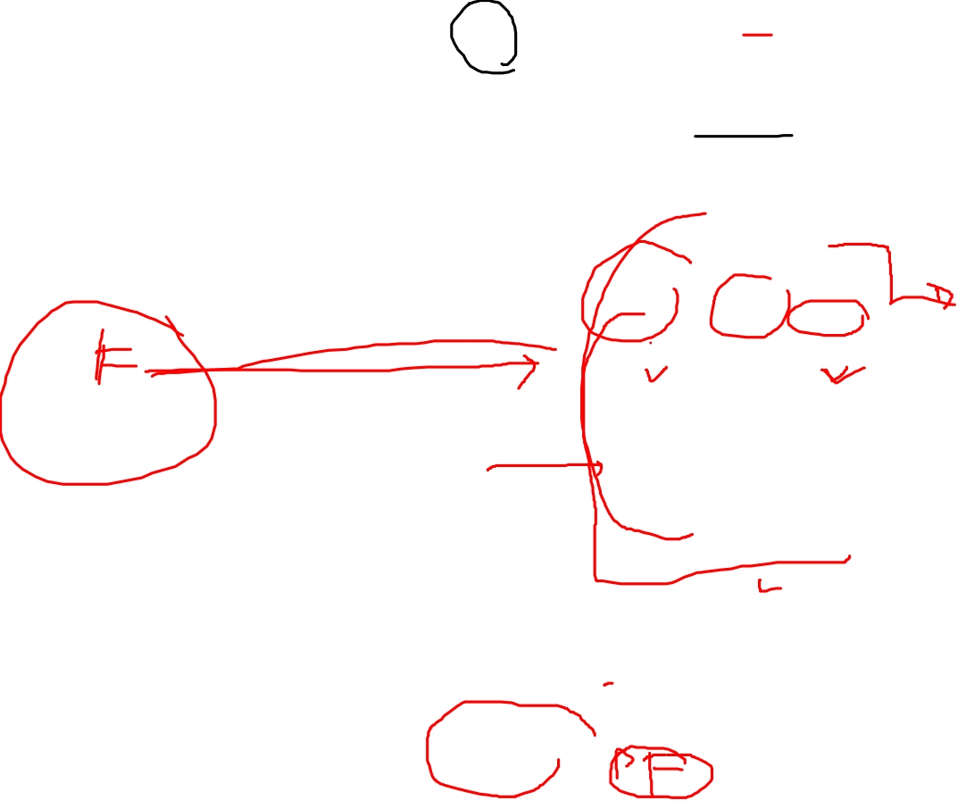
History table

Slide 27

AKHIR PERTEMUAN
Apa itu pipeline hazard
Apa itu stall
Pipeline hazard ada 3: resource, data, control
Predict control hazard

Slide 28
Overall yang sudah dibahas
Instruction set (pengertian, komponen)
Data types, type instruction
Instruction format, addressing modes
Contoh pada mips
Processor
Register (user visible, control/status), alu, CU
Data flow
Prefetch
Pipelining (termasuk hazard)

